Slide 1






XML databáze
Boris Lehečka, boris@daliboris.cz
Příspěvek byl podpořen projektem Ministerstva školství, mládeže a tělovýchovy č. LM2015081 „Výzkumná infrastruktura pro diachronní bohemistiku“ (akronym RIDICS, http://vokabular.ujc.cas.cz).

Slide 2
Osnova
Principy
eXist-db
TEI Publisher

Slide 3
Principy
databázový systém
optimalizovaný pro práci s dokumenty XML
ukládá si jednotlivé uzly (elementy, text ap.) a relace mezi nimi
správa uživatelů (přístup k datům)
obvykle naprogramovaný v Javě
k dotazování se používá XPath a XQuery
akademické projekty (open source)
eXist-db (http://exist-db.org/exist/apps/homepage/index.html)
BaseX (http://basex.org)
komerční
MarkLogic (https://www.marklogic.com)
bezplatná vývojářská verze

Slide 4
eXist-db, instalace
je možné instalovat několik samostatných instancí
např. různé verze
při přechodu na jinou verzi
pozor na kompatibilitu interního formátu
nemusí se instalovat do složky C:\Program Files
nastavujete složku, do níž se budou ukládat data (soubory XML)
výchozí složka je ("…\webapp\WEB-INF\data")
ve Windows může běžet jako služba
vhodné kvůli ukončení programu (zajistí uložení dat při vypnutí počítače)
heslo uživatele admin

Slide 5
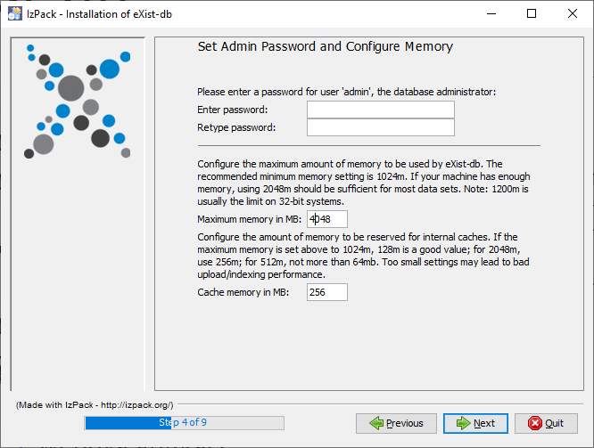
exist-db, instalace II
velikost paměti
čím více, tím lépe
u 32bitového systému max. 2048 MB
velikost paměti cache
256 MB obvykle stačí
balíčky
eXide (webová aplikace pro ovládání programu)
exist-documentation (nápověda)
monex (monitorování databáze, ladění dotazů)
usermanager (správa uživatelů)

Slide 6
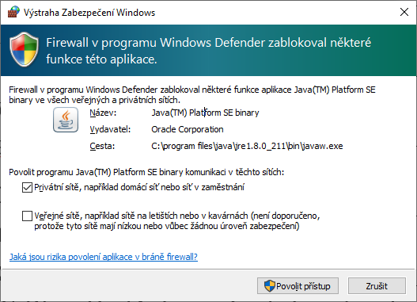
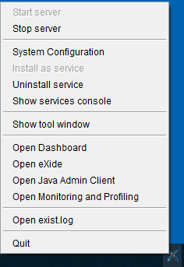
exist-db, spuštění a ovládání
spuštění
prostřednictvím odkazu v nabídce Start
1. spuštění
trvá déle (instalují se balíčky)
je třeba povolit komunikaci Javy v síti
nabízí instalaci služby ve Windows
ovládání databáze
ikona ve spodní liště
samostatná aplikace v Javě
webová aplikace
oXygen XML Editor (je třeba nainstalovat ovladače, nastavit prpojení)
https://www.oxygenxml.com/doc/versions/21.0/ug-editor/topics/configure-exist-datasource.html

Slide 7
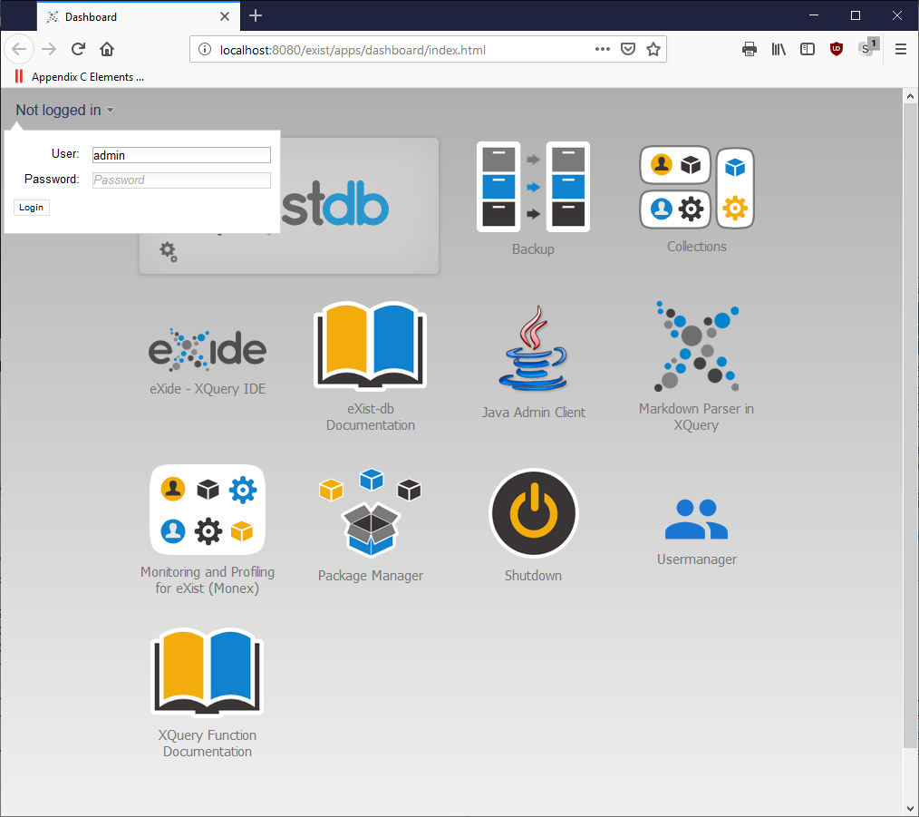
exist-db, Dashboard
ovládání programu
přihlášení uživatele
vlevo nahoře
přehled instalovaných balíčků
přístup k nápovědě
eXist-db Documentation
XQuery Function Documentation
vypnutí programu

Slide 8
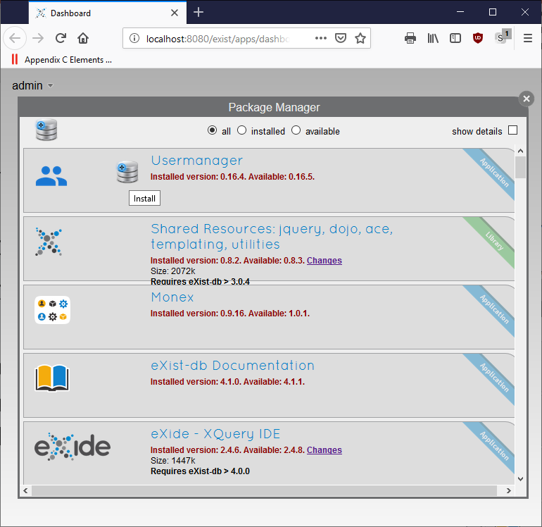
eXist-db, balíčky
nabízejí samostatné funkce
nemusejí mít grafické uživatelské rozhraní
pro instalaci balíčku je třeba
být připojen k internetu
najet myší na balíček
kliknout na ikonu, která se zobrazí
je dobré zkontrolovat balíčky po instalaci eXist-db
aktualizované verze

Slide 9
exist-db, kolekce dokumentů
vlastní dokumenty jsou organizovány do kolekcí
kolekce ≈ složka dokumentů
kolekce může obsahovat další kolekce
uživatelské kolekce bývají umístěny v systémové kolekci /db/apps/
vytvoření kolekce, vložení dokumentů
z programu Java Admin Client
z oXygen XML Editoru (po nastavení propojení)
lze vkládat (importovat) celé složky s dokumenty

Slide 10
eXist-db, vyhledávání
pomocí XPath
funkce navíc
collection (= kolekce dokumentů v jedné složce); hledá v několika dokumentech najednou
pomocí XQuery
indexy
urychlují vyhledávání
definují se pro elementy (jejich textový obsah) a/nebo atributy (jejich hodnoty)
xquery version "3.1"; declare namespace tei="http://www.tei-c.org/ns/1.0"; let $collection := collection("/db/apps/zaklady-xml-tei/") return $collection//tei:choice

Slide 11
eXist-db, fulltextové hledání
je třeba definovat indexy
tj. text kterých elementů se zahrne do hledání
v souboru collection.xconf, který je umístěn ve složce "/db/system/config/[název kolekce]/"
https://exist-db.org/exist/apps/doc/lucene
při úpravě indexu přeidnexovat dokumenty
může dlouho trvat
<collection
xmlns="http://exist-db.org/collection-config/1.0"> <index xmlns:tei="http://www.tei-c.org/ns/1.0" xmlns:xs="http://www.w3.org/2001/XMLSchema"> <fulltext default="none" attributes="no"/> <lucene> <analyzer
class="org.apache.lucene.analysis.StandardAnalyzer"> <param name="stopwords" type="java.io.File"/> </analyzer> <text qname="@n"/> <text qname="tei:p"> <ignore qname="tei:note"/> </text> <inline qname="tei:hi"/> </lucene> </index> </collection>

Slide 12
eXist-db, fulltextový dotaz
jednoduché dotazy
tei:p[ft:query(., "co")]
kde se hledá (tei:p + .) a co se hledá ("co")
prokročilé dotazy
pomocí XML
tei:p[ft:query(., <query>...</query>)]
xquery version "3.1"; declare namespace tei="http://www.tei-c.org/ns/1.0"; let $collection := collection("/db/apps/zaklady-xml-tei/") let $result := $collection//tei:p[ft:query(., "dělati")] return <result xmlns:r="results" xmlns="http://www.tei-c.org/ns/1.0"> {$result} </result>
<query> <bool> <term>Adam</term> <term>Eva</term> </bool> </query>

Slide 13
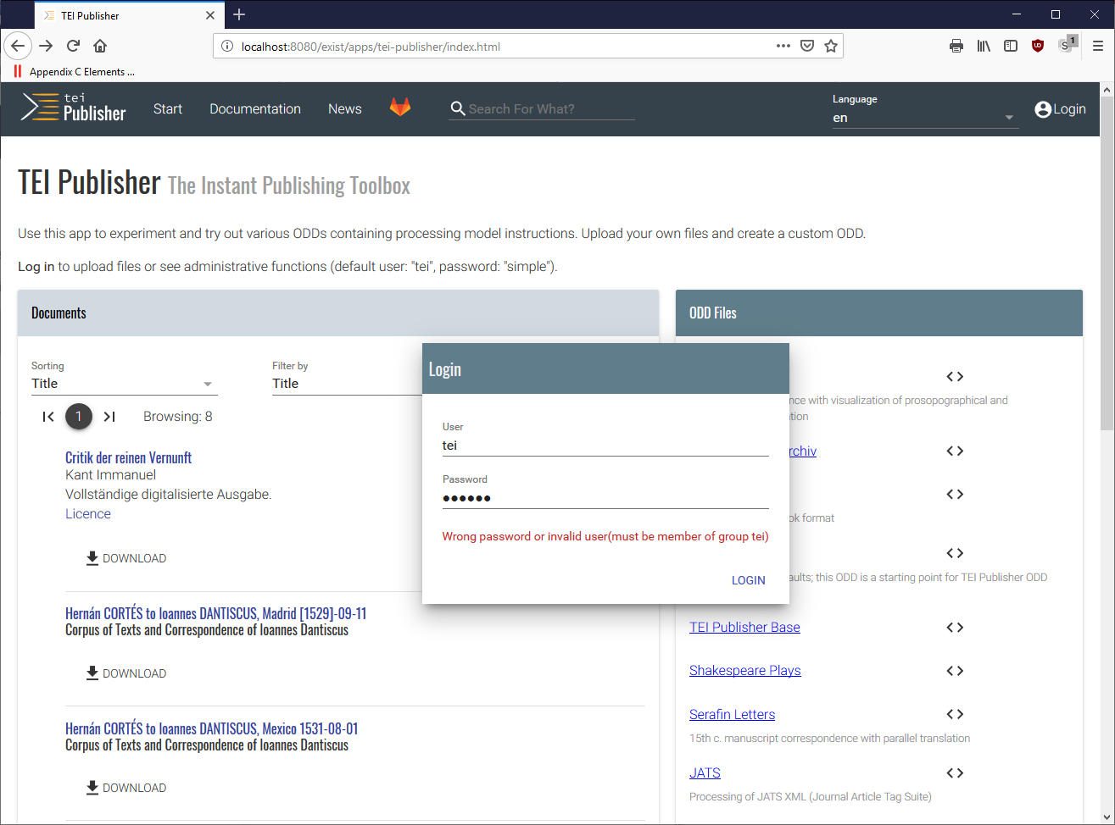
TEI Publisher
https://teipublisher.com
instaluje se jako balíček
princip
používá CSS k formátování XML TEI
definice se ukládají ve formátu ODD
transformace do různých formátů
obsahuje
ukázkové texty
ukázková zobrazení
přihlášení (výchozí)
tei : simple

Slide 14
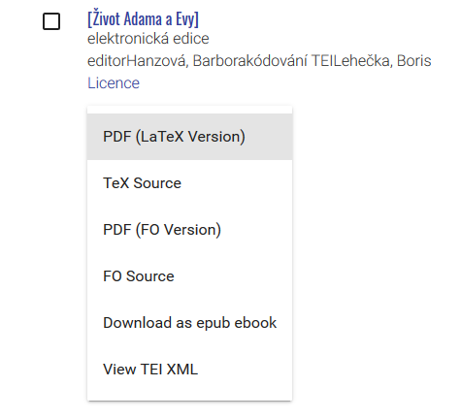
TEI Publisher, postup
nahrání vlastního dokumentu
panel Upload vpravo dole
pod panelem ODD Files
zobrazení dokumentu
kliknutím na titul dokumentu
stažení dokumentu
v různých formátech
PDF (LaTeX Version)
vyžaduje další komponenty
View TEI XML
zobrazí XML v prohlížecí

Slide 15
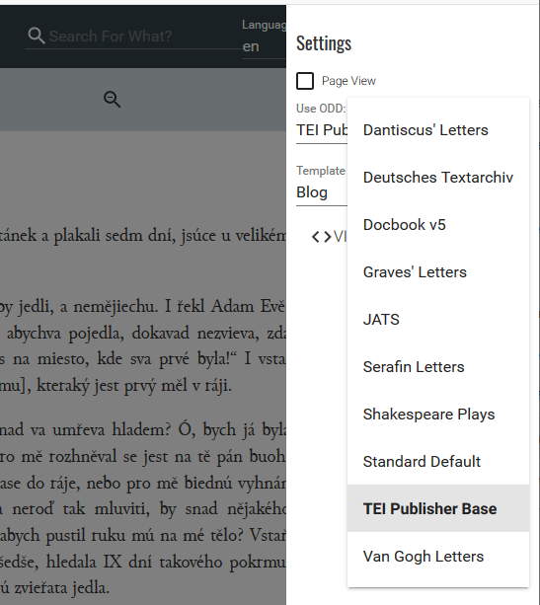
TEI Publisher, zobrazení
úpravy zobrazení
z nabídky Settings (ikona vpravo nahoře)
výběr ODD
které údaje a jak se zobrazí
pokud nabídka není dostupná, zaškrtněte Page View
výběr šablony
jak se údaje zobrazí na stránce
Page View
po jednotlivých stranách (<pb>)
jinak po oddílech (<div>) a <front> atp.

Slide 16
TEI Publisher, pokročilé funkce
Vytvoření balíčku pro eXist-db
včetně textů a fulltextového vyhledávání (jenom na obecné úrovni)
Úprava vzhledu edice
vytvoření ODD
lze modifikovat některý z existujících ODD
pomocí dědění (@mode), XPath (@predicate) a CSS (<outputRendition>)
nastavuje se způsob zobrazení (block, inline, heading, text)
<elementSpec ident="edition" mode="change"> <model predicate="ancestor::teiHeader" behaviour="block"> <outputRendition scope="before"> content: 'Edition: '; </outputRendition> </model> </elementSpec>

